Slide 1
Кормление тяжелобольных пациентов, ведение документации. Личная гигиена тяжелобольного пациента, профилактика пролежней Дисциплина: «Технология оказания медицинских услуг »
ФЕДЕРАЛЬНОЕ ГОСУДАРСТВЕННОЕ БЮДЖЕТНОЕ ОБРАЗОВАТЕЛЬНОЕ УЧРЕЖДЕНИЕ
ВЫСШЕГО ОБРАЗОВАНИЯ «КРАСНОЯРСКИЙ ГОСУДАРСТВЕННЫЙ МЕДИЦИНСКИЙ УНИВЕРСИТЕТ ИМЕНИ ПРОФЕССОРА В.Ф. ВОЙНО-ЯСЕНЕЦКОГО»
МИНИСТЕРСТВА ЗДРАВООХРАНЕНИЯ российской ФЕДЕРАЦИИ
ФАРМАЦЕВТИЧЕСКИЙ КОЛЛЕДЖ
Выполнила студентка 208 гр. – 1 подгруппы Специальность: «Сестринское дело»
Матвеева К.В. Проверила: преподаватель Битковская В. Г.
Красноярск 2020

Slide 2
План
Уход за полостью рта.
Обработка глаз.
Обработка носовых ходов.
Обработка наружного слухового прохода.
Мытье ног в постели, стрижка ногтей.
Уход за волосами пациента.
Подача судна пациенту.
Уход за наружными половыми органами и промежностью.
Смена постельного белья продольным способом.
Смена постельного белья поперечным способом.
Профилактика пролежней.
Кормление тяжелобольного с ложки и поильника.
Кормление тяжелобольного через назогастральный зонд.
Кормление пациента через гастростому.

Slide 3
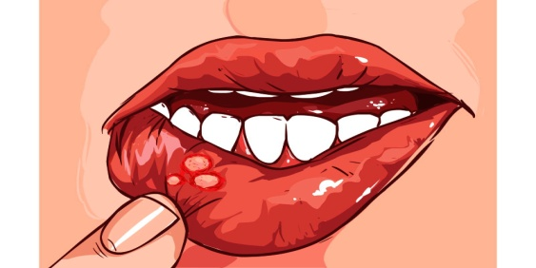
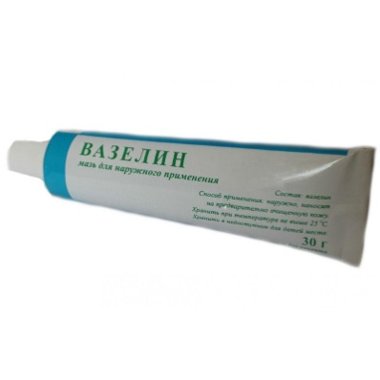
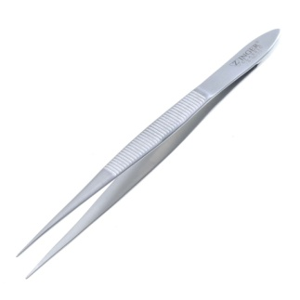
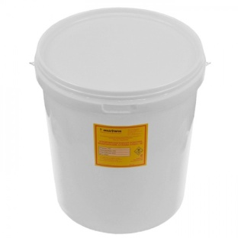
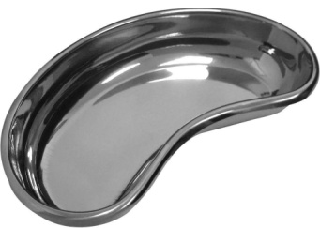
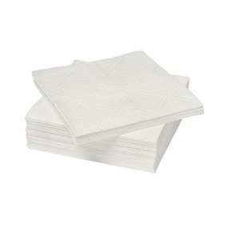
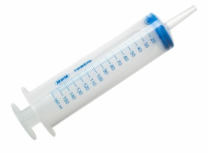
Уход за полостью рта
Цель: профилактика стоматита.
Показания: тяжёлое состояние пациента.
Оснащение: стерильные: лоток, 1 пинцет, салфетки, 2 шпателя, лоток для использованного материала, водный антисептический раствор, полотенце или одноразовая салфетка, грушевидный баллон или шприц Жане, вазелин, стакан с водой, емкости для дезинфекции и сбора использованных изделий, средства индивидуальной защиты.

Slide 4
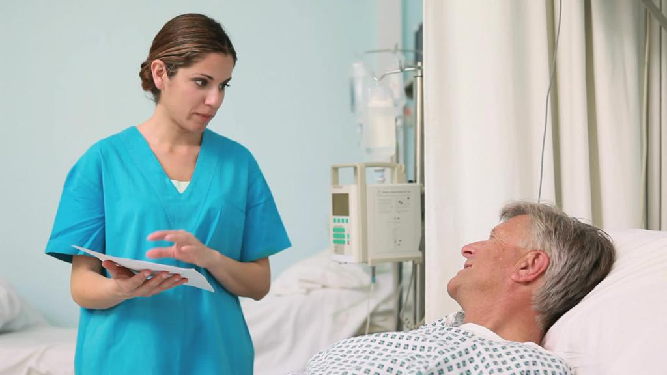
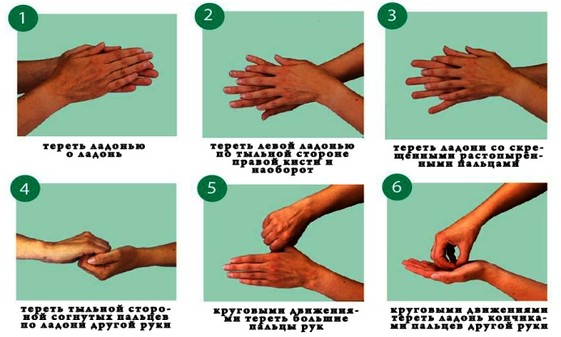
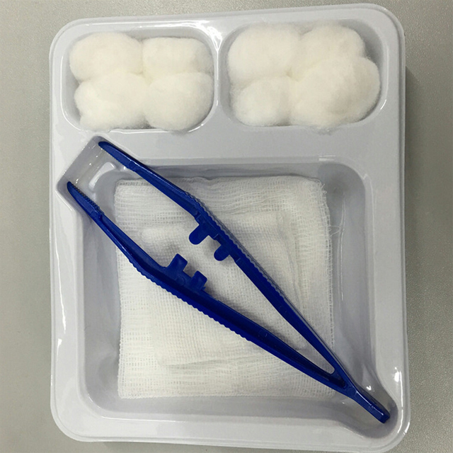
Уход за полостью рта
По возможности установить доверительные отношения с пациентом, объяснить цель и ход процедуры, получить согласие на проведение.
Провести гигиеническую обработку рук, надеть маску, перчатки.
Приготовить лоток с марлевыми шариками и часть залить антисептическим раствором.

Slide 5
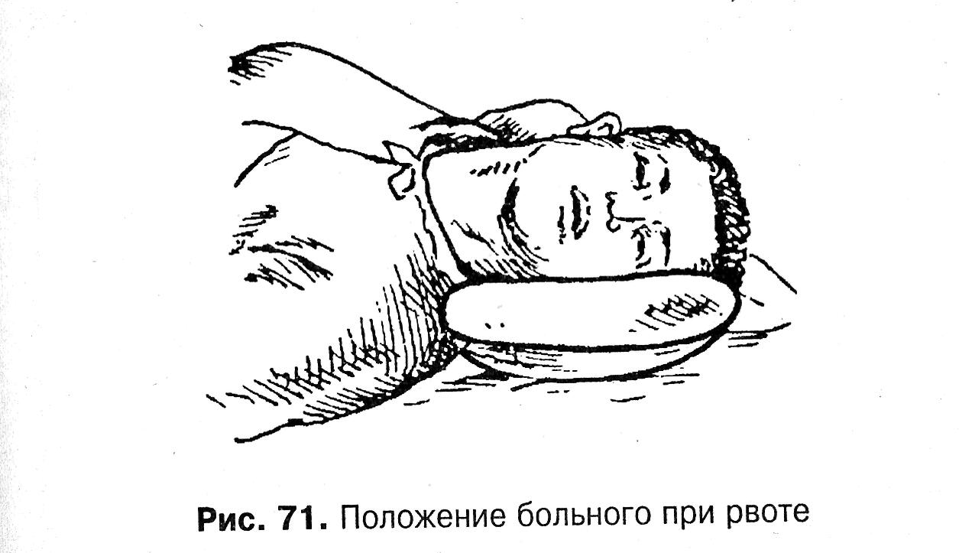
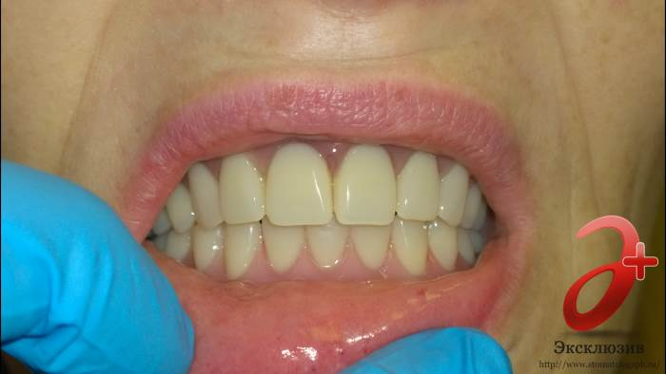
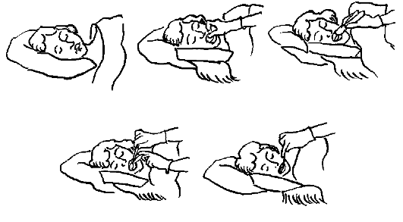
Уход за полостью рта
Помочь пациенту повернуть голову на бок, шею и грудь накрыть клеенкой, под подбородок подставить лоток.
Попросить пациента сомкнуть зубы (снять зубные протез, если они есть).
Отодвинуть шпателем щёку пациента, и пинцетом с марлевым шариком, смоченным в антисептическом растворе, обработать каждый зуб от десны, начиная от коренных зубов к резцам, с наружной стороны, слева затем справа, предварительно сменив шарик.

Slide 6
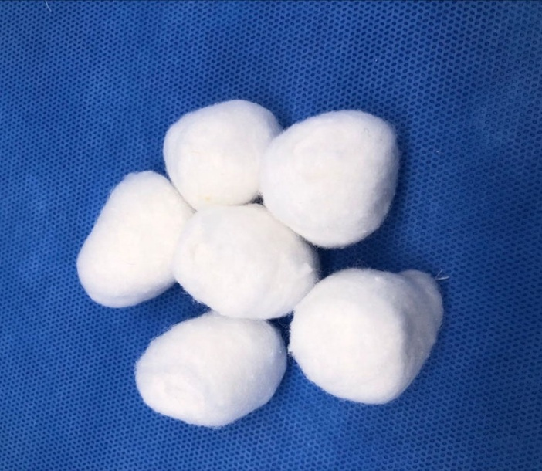
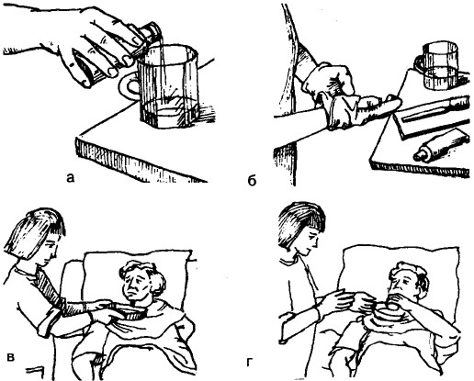
Уход за полостью рта
Попросить пациента открыть рот и сменив марлевый шарик, обработать каждый зуб от десны, начиная от коренных к резцам, с внутренней стороны.
Сменить марлевый шарик, и обработать язык
Помочь пациенту прополоскать рот или повести орошение с помощью грушевидного баллончика. Оттянуть шпателем угол рта, поочерёдно промыть левое, затем правое защечное пространство раствором.

Slide 7
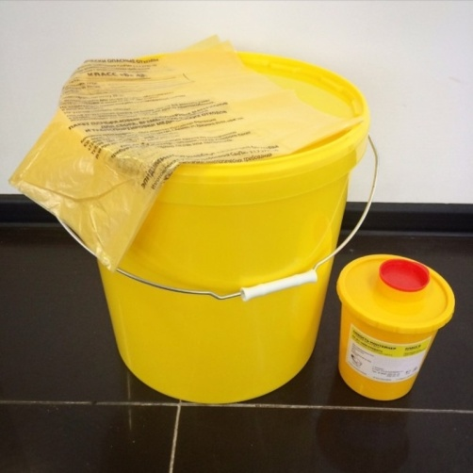
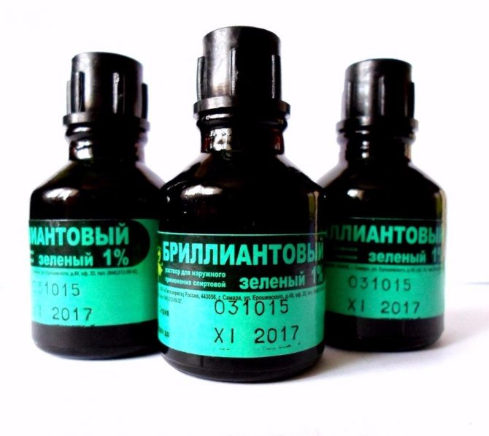
Уход за полостью рта
Вытереть кожу вокруг рта сухой салфеткой, смазать губы вазелином, трещины обработать 1% раствором бриллиантового зеленого
Использованные лотки, пинцеты, шпатель, марлевые шарики и салфетки поместить в соответствующие емкости для дезинфекции с последующей обработкой изделий многоразового использования и утилизацией в отходы класса «Б» – одноразового.

Slide 8
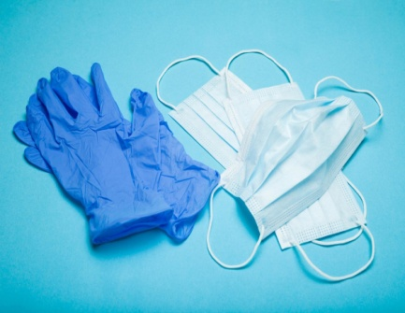
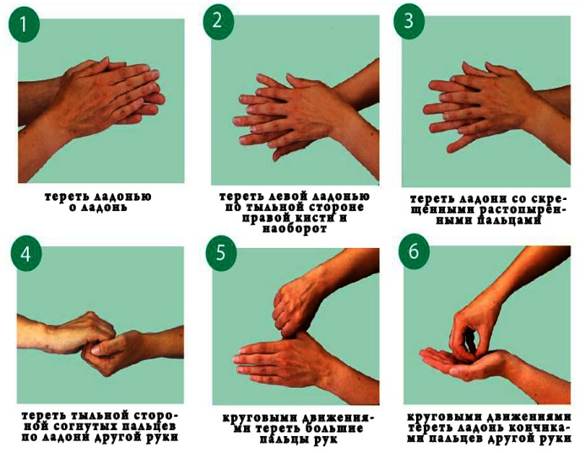
Уход за полостью рта
Снять перчатки, маску, сбросить в емкость для сбора отходов класса «Б».
Провести гигиеническую обработку рук.
Сделать запись о проведенной процедуре

Slide 9
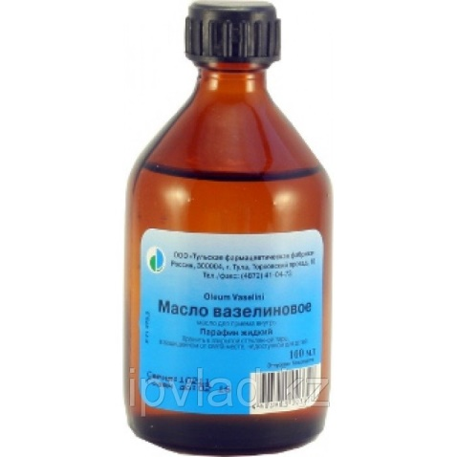
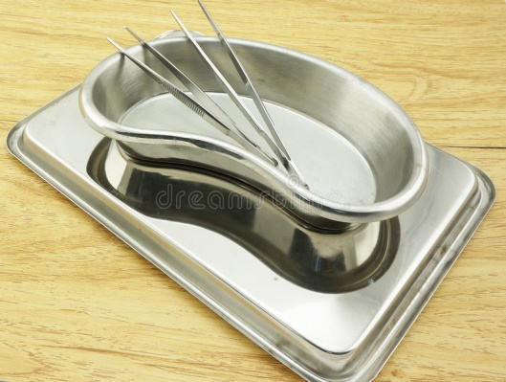
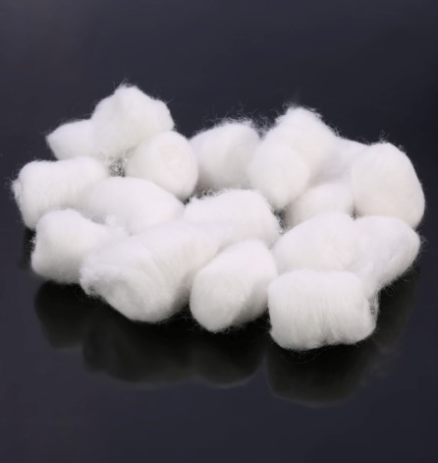
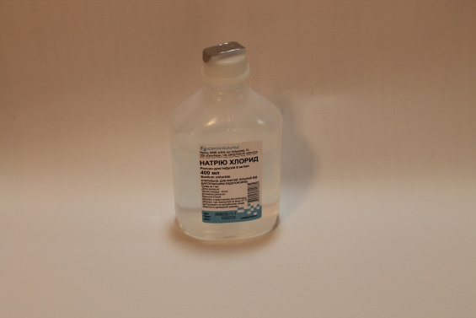
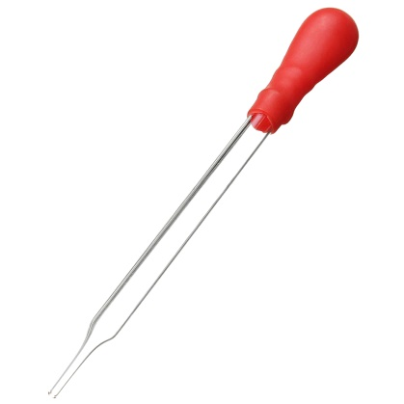
Обработка глаз
Оснащение: средства индивидуальной защиты; стерильные: лоток, пинцет, марлевые шарики, салфетки; лоток для использованного материала; водный антисептический раствор или стерильная вода; пипетки; вазелиновое масло; физиологический раствор; емкости для дезинфекции и сбора использованных изделий.

Slide 10
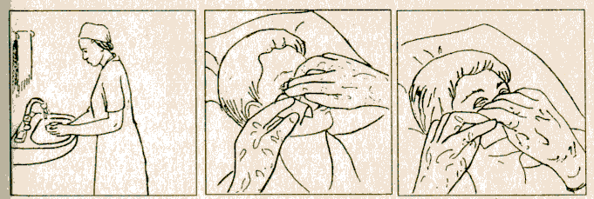
Обработка глаз
Подготовка
Завершение
Объяснить суть.
Получить согласие.
Мытье рук.
Надеть ср.индивидуальной защиты.
Подготовка оборудования.
Удобное положение пациенту.
Дезинфекция, утилизация.
Обработка рук.
Запись в документы.
Выполнение
1 Шарик - в вазелиновом масле.
Протереть сухим шариком.
2 шарик в антисептичеком растворе..
Протереть сухим шариком.

Slide 11
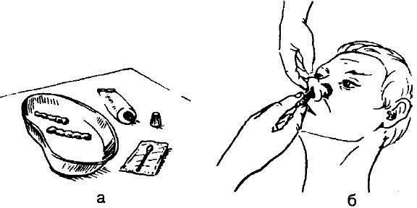
Обработка носовых ходов
Подготовка
Завершение
Объяснить суть.
Получить согласие.
Вымыть руки.
Надеть ср.индивидуальной защиты.
Подготовка оборудования.
Удобное положение пациенту.
Дезинфекция, утилизация.
Обработка рук.
Запись в документы.
Выполнение
Смочить, сформировать турунды.
Турунды в вазелиновом масле, держать в носовом ходу 1-3 минуты.

Slide 12
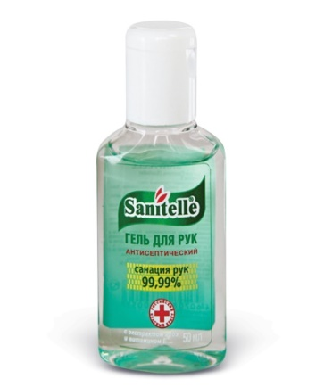
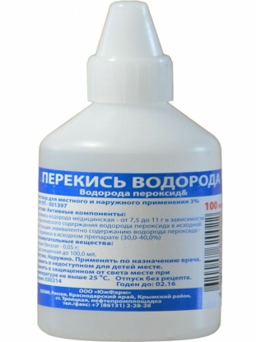
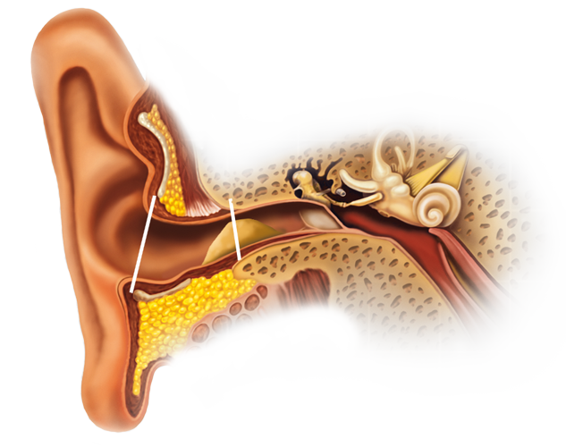
Обработка наружного слухового прохода
Цель: предупреждение снижения слуха из-за скопления серы.
Показания: тяжёлое состояние пациента.
Оснащение:

Slide 13
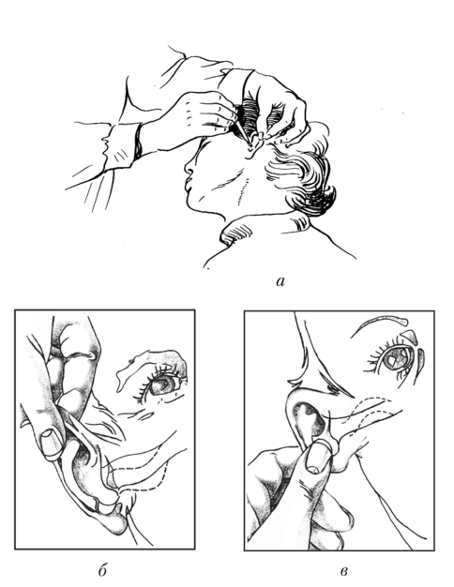
Обработка наружного слухового прохода
Подготовка
Завершение
Объяснить суть.
Получить согласие.
Мытье рук.
Надеть ср.индивидуальной защиты.
Подготовка оборудования.
Удобное положение пациенту.
Дезинфекция, утилизация.
Многоразового применения + ПСО.
Обработка рук.
Запись в документы.
Выполнение
Турунды СМОЧИТЬ в 3% раствор перекиси водорода, держать в ушном ходу 2 -3 минуты.

Slide 14
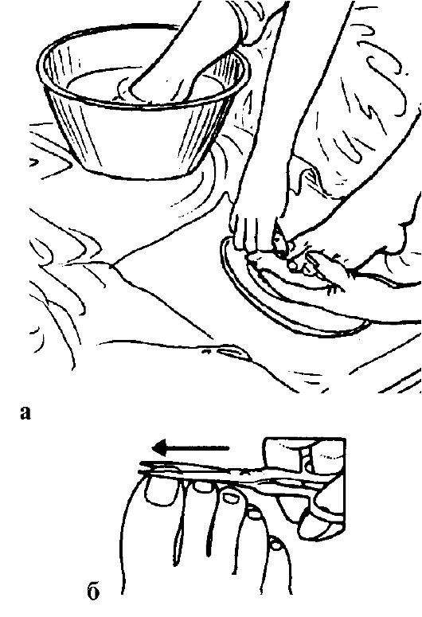
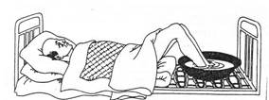
Мытье ног в постели, стрижка ногтей
Подготовка
Завершение
Объяснить суть.
Получить согласие.
Мытье рук.
Надеть ср.индивидуальной защиты.
Подготовка оборудования.
Удобное положение пациенту.
Дезинфекция, утилизация.
Обработка рук.
Запись в документы.
Выполнение
Подстригите ногти на ногах.
Ногти стригите прямо, во избежание врастания ногтя в мягкие ткани пальцев ног

Slide 15
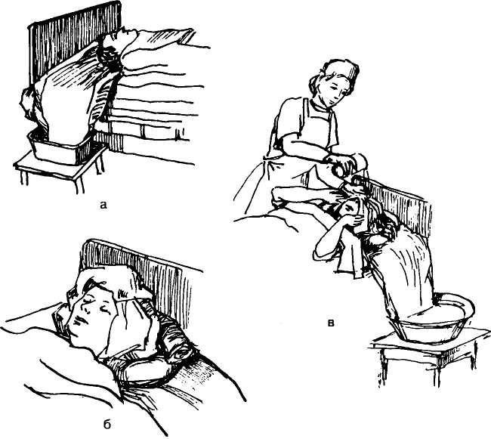
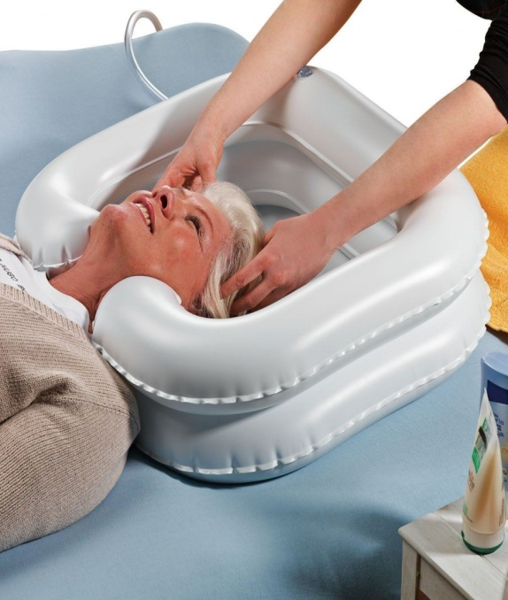
Уход за волосами пациента
Подготовка
Завершение
Объяснить суть.
Получить согласие.
Мытье рук.
Надеть ср.индивидуальной защиты.
Подготовка оборудования.
Удобное положение пациенту.
Дезинфекция, утилизация, ПСО.
Обработка рук.
Запись в документы.
Выполнение

Slide 16
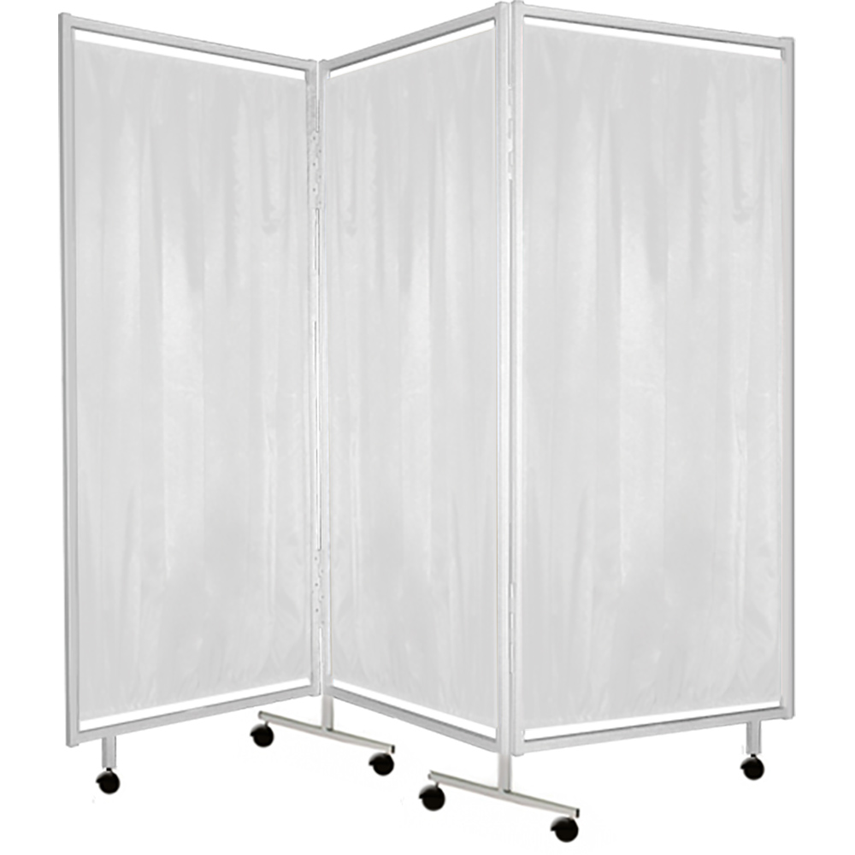
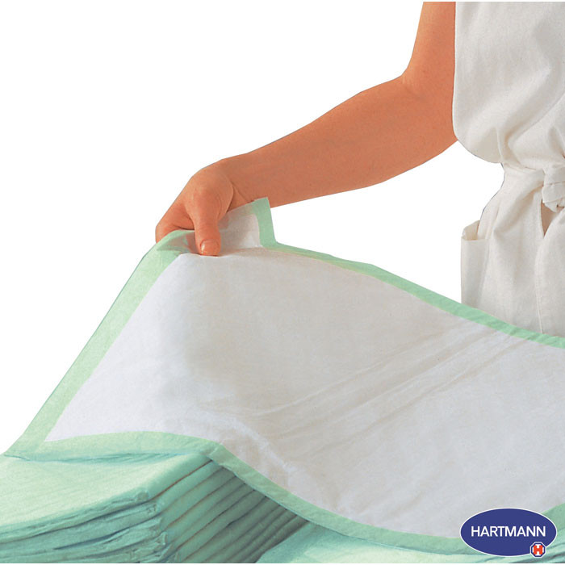
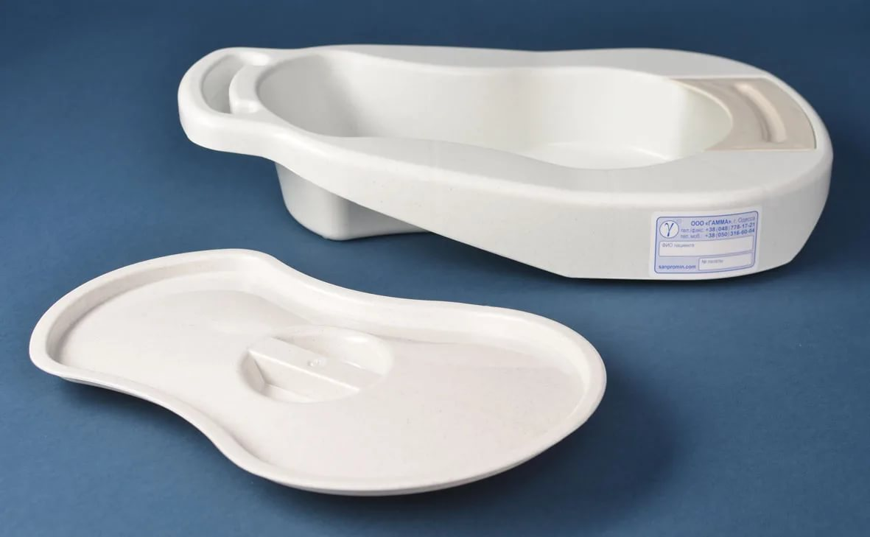
Подача судна пациенту
Цель: оказать помощь в осуществлении акта дефекации и при мочеиспускании.
Показания: опорожнение кишечника.
Оснащение:

Slide 17
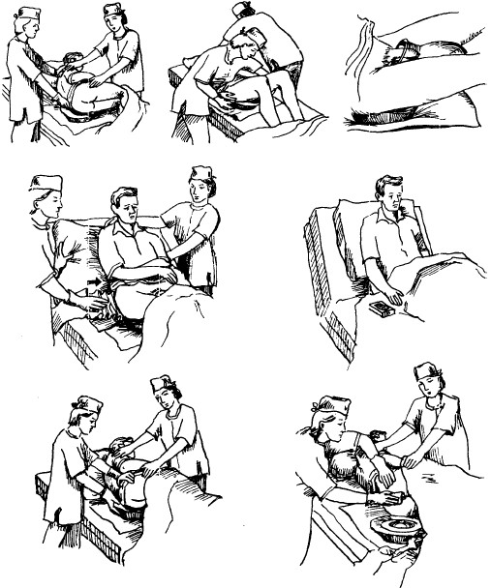
Подача судна пациенту
Подготовка
Завершение
Объяснить суть.
Получить согласие.
Мытье рук.
Надеть ср.индивидуальной защиты.
Подготовка оборудования.
Закрыть ширмой.
Удобное положение пациенту, открыть нижнюю часть тела.
Дезинфекция, утилизация.
Обработка рук.
Запись в документы.
Выполнение
Манипуляцию может выполнять 1.
Предварительно закрыть ширмой пациента.

Slide 18
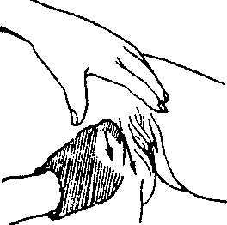
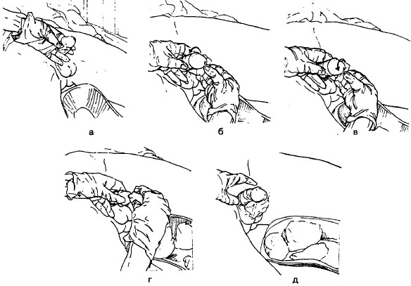
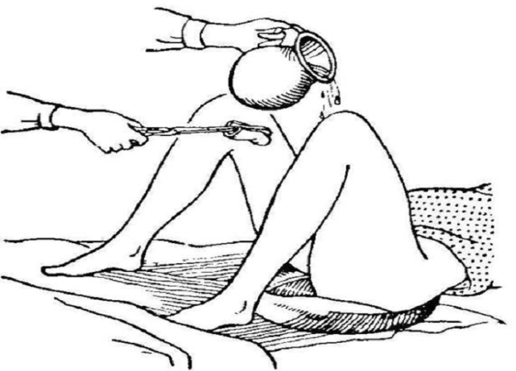
Уход за половые органами и промежностью мужчины и женщин
Подготовка
Завершение
Объяснить суть. Получить согласие.
Мытье рук. Надеть ср.индивидуальной защиты.
Подготовка оборудования.
Закрыть ширмой, доверительное отношение
Удобное положение пациенту на судно, открыть нижнюю часть тела.
Дезинфекция, утилизация.
Обработка рук.
Запись в документы.
Выполнение

Slide 19
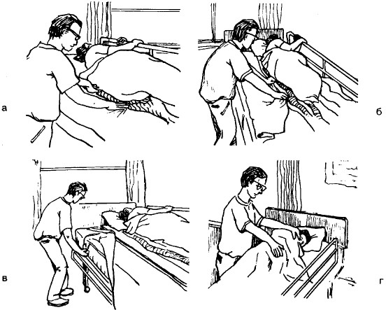
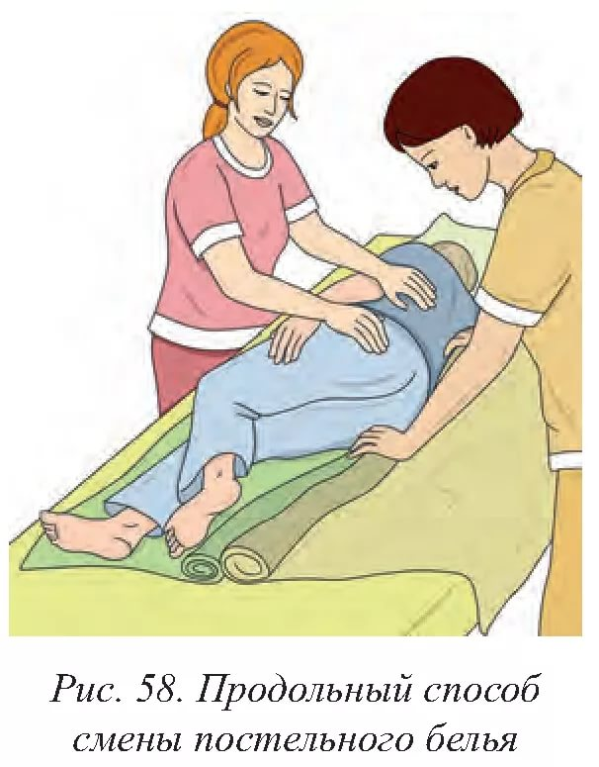
Смена постельного белья продольным способом

Slide 20
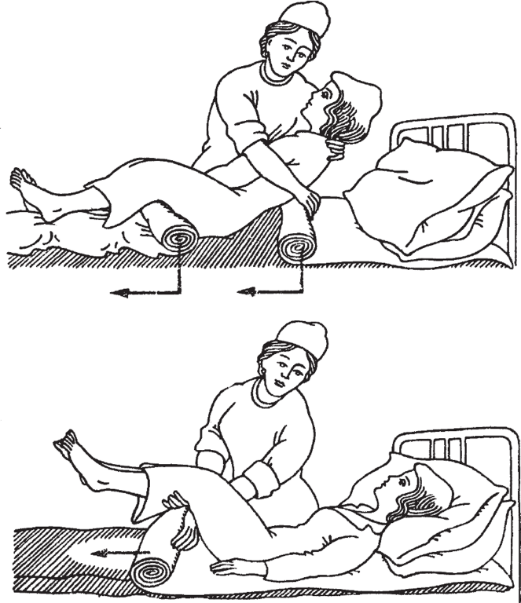
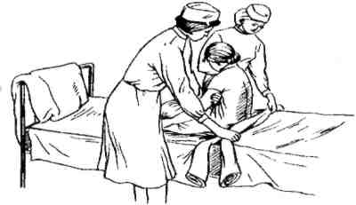
Смена постельного белья поперечным способом

Slide 21
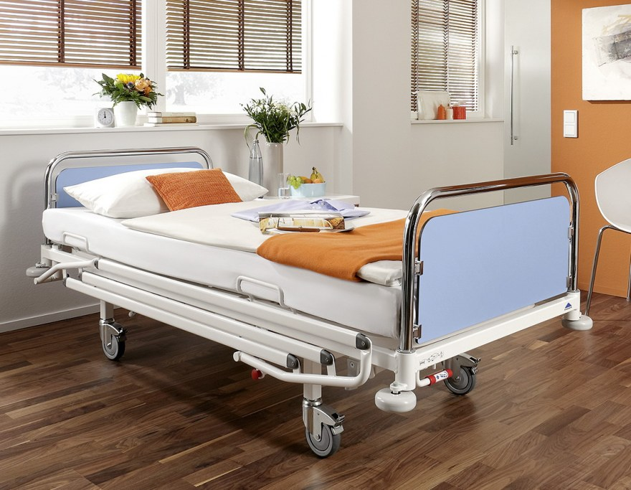
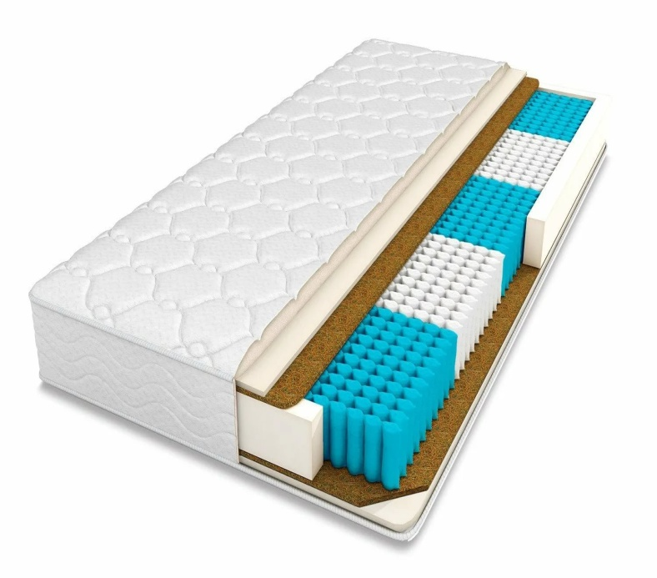
Профилактика пролежней
Пролежни – это участки омертвения тканей, появляющиеся в тех местах, которыми человек постоянно опирается на кровать.
Медицинская многофункциональная кровать.
Противопролежневые матрац, подушки, валики, круги.
Осмотреть кожу в местах возможного образования пролежней

Slide 22
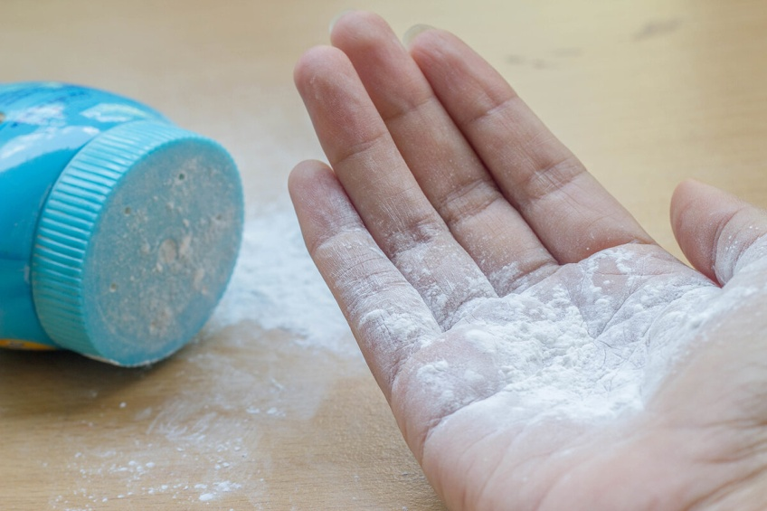
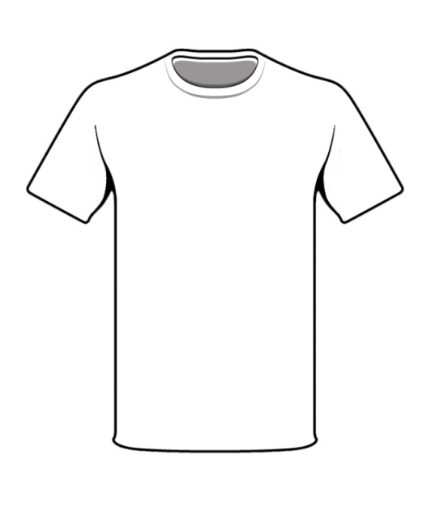
Профилактика пролежней
4. следует протирать кожу дез. Раствором, вазелиновым маслом, присыпать тальком
5. менять мокрое или загрязнённое бельё
6. Использовать одежду без липучек, доп. Выпирающих деталей, бесшовную.

Slide 23
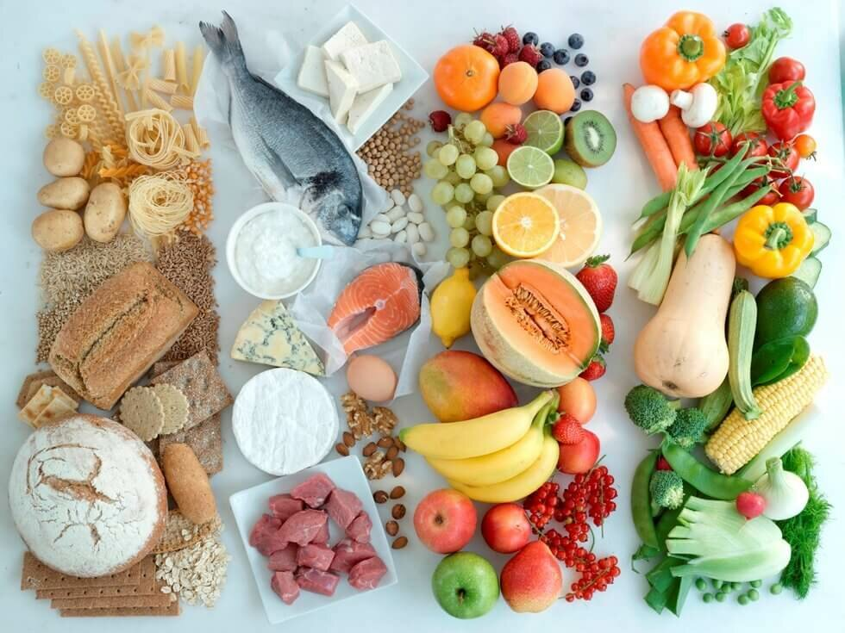
Профилактика пролежней
7. Полноценное питание и потребление жидкости.

Slide 24
Кормление тяжелобольного с ложки и поильника
Подготовка
Завершение
Предупредить (за 15 мин до кормления)
Проветрить палату.
Обработать руки, ср.индивидуальной защиты..
Положение Фаулера.
Приготовить столик.
Помочь пациенту сесть
Убрать столик
Помочь пациенту (полоскать рот, лечь).
Дезинфекция, утилизация.
Обработка рук.
Запись в документы.
Выполнение

Slide 25
Кормление тяжелобольного через назогастральный зонд
Показания: расстройство глотательной функции, бессознательное состояние, хирургические вмешательства на желудке, аномалии развития при сохранной проходимости пищевода.
Подготовка
Завершение
Предупредить ( 15 мин)
Проветрить палату.
Обработать руки, ср.индивидуальной защиты..
Положение Фаулера.
Убедиться, что зонд в желудке.
При затруднении дыхания появлении синюшности, кашля- немедленно ИЗВЛЕЧЬ!
Дезинфекция, утилизация.
Обработка рук.
Запись в документы.
Выполнение

Slide 26
Кормление пациента через ГАСТРОСТОМУ
Показания: непроходимость пищевода в связи с ожогами, ранениями, опухолями.
Подготовка
Завершение
Предупредить (за 15 мин до начала)
Проветрить палату.
Обработать руки, ср.индивидуальной защиты..
Положение Фаулера.
Облить конец гастростомы стерильным вазелиновым маслом.
Выполнение
Дезинфекция, утилизация.
Обработка рук.
Запись в документы.

Slide 27
СПАСИБО ЗА ВНИМАНИЕ!

